Slide 1
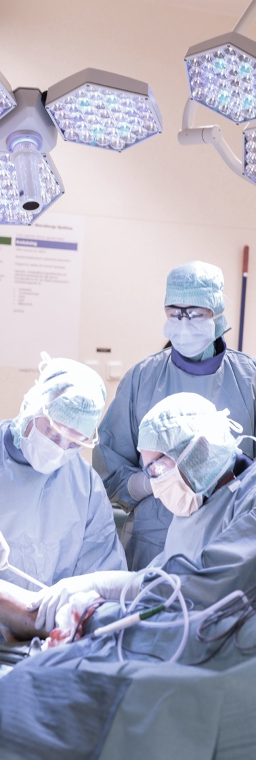


Slide 2

Vad är Riksföreningen för operationssjukvård?
Vad styr vår förening?
Vad har en valberedningen för roll?

Slide 3
Vad är Riksföreningen för operationssjukvård?
1964 bildades Rikssektionen för operationssjukvård och hade det året 175 medlemmar. Syftet med föreningen var att operationssjuksköterskor från hela landet skulle träffas för fortbildning och erfarenhetsutbyte.
1986 gick Riksföreningen för operationsassistenter och Rikssektionen för operationssjukvård ihop och bildade Riksföreningen för operationssjukvård inom SHSTF. 1998 blev föreningen fristående och namnet ändrades till Riksföreningen för operationssjukvård. Idag är föreningen en sektion i Svensk Sjuksköterskeförening.
Ända sedan starten har föreningen anordnat höstmöten, numera Höstkongresser i Stockholm. Medlemmarna ute i landet har arrangerat vårmöten fram till 2007 då operationssjuksköterskorna i Sundsvall bjöd in till det sista vårmötet. Sedan 2008 arrangeras Hygienforum under v20 eller 21 i centrala Stockholm.
I november 1989 kom det första numret av föreningens medlemstidning Uppdukat ut. Tidningen bestod av 32 sidor i A5 format. Det var tvåfärgat omslag och textsidorna var med svart färg. De första åren hade tidningen inget namn men efter en anonym namnförslagstävling vann förslaget Uppdukat.

Slide 4
Vad är Riksföreningen för operationssjukvård?
§ 1. ÄNDAMÅL
Mom. 1 Syfte
Riksföreningen för operationssjukvård är en professionell sammanslutning av legitimerade sjuksköterskor som är verksamma inom eller som har anknytning till den perioperativa omvårdnaden.
Riksföreningens främsta uppgift är att bevaka och gagna medlemmarnas gemensamma intressen genom att:
Främja forskning och utveckling inom den perioperativa omvårdnadsvetenskapen
Verka för att operationssjuksköterskeutbildningen ska vara nationellt jämförbar
Bedriva utbildning för medlemmarna
Stärka och utveckla ledarrollen inom den perioperativa omvårdnaden
Nationellt och internationellt främja riksföreningens samarbete och inflytande med andra sammanslutningar

Slide 5
Vår verksamhet
Distriktssamordnare
Riksföreningen för operationssjukvård är indelad i distrikt med valda distriktssamordnare.
Distriktssamordnarna har en av föreningens viktigaste funktioner eftersom de befinner sig närmast medlemmarna. De har som sin främsta uppgift att vara kontaktlänk mellan styrelse och medlemmar och vice versa och att i samverkan med medlemmar utveckla den perioperativa omvårdnaden.
Det är viktigt att distriktssamordnare omger sig med ett nätverk av kontaktpersoner från de olika operationsavdelningarna på sjukhusen runt om i sitt distrikt. Detta för att kunna initiera till och fånga upp aktuella diskussioner, profilera operationssjuksköterskan och skapa nätverk.
Nätverksmöte
Riksföreningens medlemmar ska varje år bjudas in av distriktssamordnare till ett nätverksmöte för medlemmar.

Slide 6
Kvalitetsråd
Kvalitetsrådet arbetar bl.a. med att ta fram standards och rutiner i ”Riksföreningen anser och rekommenderar”.
Kvalitetsrådet har på uppdrag författat kompetensbeskrivning för specialistsjuksköterska inom operationssjukvård. Syftet med kompetensbeskrivningen är att beskriva operationssjuksköterskans yrkesroll och professionella kompetens i det perioperativa omvårdnadsarbetet.
Vetenskapligt råd
Det vetenskapliga rådet nybildades under 2013. Rådet har till uppgift att inspirera Riksföreningen för operationssjukvårds medlemmar att bli forskningskonsumenter och är föreningens rådgivare inom FOU.
Chefsråd
Chefsråd, har till uppgift är att vara experter och rådgivande till styrelsen i chef- och ledningsfrågor.

Slide 7
Driver en hemsida
Föreningens hemsida är rfop.se Den uppdateras kontinuerligt för att vara en källa till information.
Medverkar i nationella patientsäkerhetsprojekt
Riksföreningen för operationssjukvård medverkar och har representanter i nationella projekt som leder till ökad kvalitet och patientsäkerhet i svensk operationssjukvård.
Medverkar i vårddebatten
Driver ett specialistvårdlärarnätverk
Nätverk är en mötesplats för lärare inom specialistsjuksköterskeprogram med inriktning mot operationssjukvård.
Driver ett chefnätverk
Nätverket är en mötesplats för chefer och ledare inom operationsverksamheter runt om i landet.
Medverkar i sammanhang där utbildning- och vårdfrågor diskuteras
Svarar på remisser

Slide 8




Våra sociala medier

Slide 9
Internationellt
NORNA
NORNA är den nordiska sammanslutningen för operationssjuksköterskor. Organisationen har två möten per år. Ordförandeskapet i NORNA alternerar mellan medlemsländerna. NORNA:s målsättning är att främja samarbete mellan operationssjuksköterskor i Norden, att tillvarata de nordiska operationssjuksköterskornas intresse och initiera nordisk forskning och utveckling inom perioperativ omvårdnad. Sedan 2005 arrangerar NORNA regelbundet en gemensam nordisk kongress.
EORNA
EORNA är den europeiska operationssjuk-sköterskeorganisationen. Det är 23 medlemsländer med 24 föreningar som möts två gånger per år. EORNA:s syfte och mål är att bl.a. att vara ett forum för diskussion och utbyte av idéer och information mellan europeiska operationssjuksköterskor samt att främja och upprätthålla en hög standard inom den perioperativa vården på operationsavdelningarna.

